Slide 1
Logic mờ và ứng dụng
Fuzzy Logic and its Applications
1

Slide 2
Các phép toán trên tập hợp mờ

Slide 3
Phép toán trên cùng không gian nền
Trong thực tế để giải quyết một vấn đề đôi khi phải sử dụng đến nhiều tập mờ khác nhau kết hợp lại.
Chẳng hạn, để đánh giá năng lực về khoa học kỹ thuật của một học sinh
không phải chı̉ căn cứ vào điểm một môn học và còn phải phối hợp các môn học tự nhiên lại với nhau.
Chı́nh vı̀ vậy, các phép toán AND, OR, NOT là cần thiết trong trường hợp này
3

Slide 4
Định nghĩa 2: Cho 2 tập mờ A, B trên cùng không gian nền với hàm thuộc tương ứng là μ_{A}, μ_{B}. Khi đó tập mờ A∩ B có hàm thuộc là:
μ_{A∩B}(x) = min{μ_{A}(x), μ_{B}(x)}
Định nghĩa 3: Cho 2 tập mờ A, B trên cùng không gian nền với hàm thuộc tương ứng là μ_{A}, μ_{B}. Khi đó tập mờ A ∪ B có hàm thuộc là:
μ_{A∪B}(x) = max{μ_{A}(x), μ_{B}(x)}
Định nghĩa 4: Cho tập mờ A trên không gian nền với hàm thuộc là μ_{A}. Khi đó tập mờ ¬A có hàm thuộc là:
μ_{¬A}(x) = 1 − μ_{A}(x)
4

Slide 5
Tính chất 1: Giống như tập hợp thông thường, tập hợp mờ cũng có các tı́nh chất như:
A ∩ B⊂ A, A⊂ A ∪ B
A ∩ X = A, A ∪ X = X
¬(A ∪ B) = ¬A ∩ ¬B, ¬(A ∩ B) = ¬A ∪ ¬B
A ∪ (B ∩ C) = (A ∪ B) ∩ (A ∪ C )
5

Slide 6
Lưu ý: Trong ĐN3, thay vı̀ dùng min{} ta có thể dùng:
μ_{A∩B}(x) = max{0,μ_{A}(x) + μ_{B}(x) − 1}, hay
μ_{A∩B}(x) = μ_{A}(x)μ_{B}(x)
Trong ĐN4, thay cho max{}, ta có thể dùng một trong 2 cách sau:
μ_{A∪B}(x) = min{1,μ_{A}(x) + μ_{B}(x)}
μ_{A∪B}(x) = μ_{A}(x) + μ_{B}(x) − μ_{A}(x)μ_{B}(x)
6

Slide 7
Định nghĩa 5: Cho 2 tập mờ A, B trên cùng không gian nền X với hàm thuộc tương ứng là μ_{A}, μ_{B}. Hai tập mờ A, B được gọi là bằng nhau, ký hiệu
A = B ⟺ μ_{A}(x) = μ_{B}(x), ∀x ∈ X
Định nghĩa 6: Cho 2 tập mờ A, B trên cùng không gian nền X với hàm thuộc tương ứng là μ_{A}, μ_{B}. Hai tập mờ A ⊂ B ⟺ μ_{A}(x) ≤ μ_{B}(x), ∀x ∈ X
Tính chất 2: Với A, B là tập mờ A⊂ B và B⊂ A ⇔ A = B
7

Slide 8
Bài tập 2
Trên cơ sở 2 tập mờ A: phòng học rộng, B: phòng có thể chứa 100 sinh viên, xây dựng các tập mờ
D: Các phòng học rộng mà có thể chứa 100 sinh viên (A ∩ B)
E: Các phòng học rộng hoặc có thể chứa 100 sinh viên (A∪ B)
F: Các phòng học không rộng (¬A)
8

Slide 9
Bài tập 3
Xây dựng các tập mờ sau để bổ sung thêm căn cứ xét tuyển vào một trường đại học ngoài điểm của học bạ:
Thư giới thiệu của giáo viên
Bài luận giới thiệu về bản thân
Một số bài luận khác
9

Slide 10
Phép toán trên không gian nền khác nhau
Trong các phép toán ở trên ta chı̉ xét tập mờ trên cùng một không gian nền là X.
Tuy nhiên, trong thực tế có nhiều tập mờ với không gian nền khác nhau.
Tı́ch Descartes giúp định nghı̃a vấn đề này như thực tế đang tồn tại. Đây chı́nh là việc lai nhiều tập hợp với nhau để được một tập hợp mới
Số phần tử của tập hợp tı́ch này là tı́ch của các số phần tử của các tập hợp tạo thành.
10

Slide 11
Định nghĩa 7: Cho r tập mờ A₁, A₂, . . . , A_{r}, ký hiệu tập mờ tı́ch Descartes
A = A₁ × A₂ × . . . × A_{r} trên các tập tham chiếu X = X₁ × X₂ × . . . × X_{r}, hàm
thuộc của tı́ch các tập mờ là μ_{A}(x) thoả
μ_{A}(x) = min{μ_{A1}(x₁), μ_{A2}(x₂), . . . , μ_{Ar}(x_{r})}, ∀x = (x₁, x₂, . . . , x_{r}) ∈ X
11

Slide 12
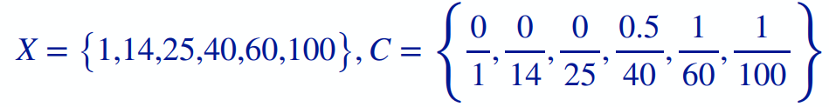
Ví dụ 4
Khái niệm già không chı̉ căn cứ vào tuổi mà còn căn cứ vào những yếu tố khác, chẳng hạn việc đi lại
Khi đó, ngoài tập mờ lớn tuổi C trên không gian nền X như trong vı́ dụ trước,
Bổ sung thêm tập đi lại chậm chạp D trên không gian nền Y như sau:
12

Slide 13
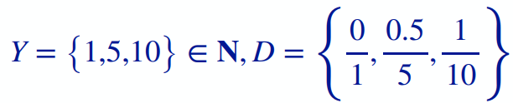
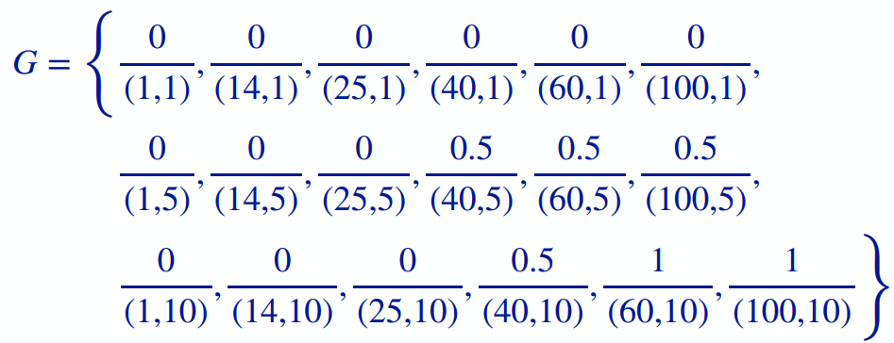
Với Y nhận giá trị 1,5,10 tương ứng với tốc độ đi 10m là 1 giây, 5 giây, 10 giây
Từ đây suy ra tập mờ già thật sự G = C× D trên không gian nền X × Y là
13

Slide 14
Bài tập 4
Để giám định một viên đá quý, người ta căn cứ vào trọng lượng, kı́ch thước và độ tinh khiết, giả sử không gian nền như sau:
Trọng lượng: có tập tham chiếu X ⊂ R⁺ tı́nh bằng cara
Kı́ch thước: tập tham chiếu là Y = {1,2,3}
Độ tı́nh khiết cũng có tập tham chiếu là Z = {1,5,10}
Tập mờ giá tốt ( G) của viên đá quý phải dựa trên 3 yếu tố, chẳng hạn: trọng lượng hợp lý (A), kı́ch thước phù hợp (B), độ tinh khiết cao (C)
Với G = A × B × C trên không gian nền là X × Y × Z
14

Slide 15
Ví dụ 5
Giải pháp phòng bệnh phổi tốt cho người trẻ là tiêm vaccine
Cho các loại vaccine cúm X = {Vaxigrip, Fluarix, Amluria, Fluad} và vaccine CoVid-19 Y = {Pmizer, Moderna, AstraZenecca, Sputnik, Johson&Johson, Sinovac}
Mỗi loại có đặc tı́nh riêng, cần xác định giải pháp phòng bệnh về phổi tốt khi cần tiêm cả 2 loại vaccine cho người trẻ.
Giả sử B là tập mờ tốt về vaccine CoViD-19 cho người trẻ tuổi, A tập mờ tốt về vaccine cúm cho người trẻ có các độ thuộc như sau:
15

Slide 16
A = {1/x₁,1/x₂,0.8/x₃,0/x_{4}}, B = {1/y₁,1/y₂,0.8/y₃,0.5/y₄,0.6/y₅,0/y_{6}}
Từ đây có thể chọn giải pháp tốt khi tiêm cả 2 vaccine cho người trẻ là:
Tập mờ C =A× B trên không gian nền X×Y có độ thuộc như sau:
C = {1/(x₁, y₁),1/(x₁, y₂),0.8/(x₁, y₃),0.5/(x₁, y₄),0.6/(x₁, y₅),0/(x₁, y₆),
1/(x₂, y₁),1/(x₂, y₂),0.8/(x₂, y₃),0.5/(x₂, y₄),0.6/(x₂, y₅),0/(x₂, y₆),
0.8/(x₃, y₁),0.8/(x₃, y₂),0.8/(x₃, y₃),0.5/(x₄, y₄),0.6/(x₃, y₅),0/(x₃, y₆),
0/(x₄, y₁),0/(x₄, y₂),0/(x₄, y₃),0/(x₄, y₄),0/(x₄, y₅),0/(x₄, y₆)}
16

Slide 17
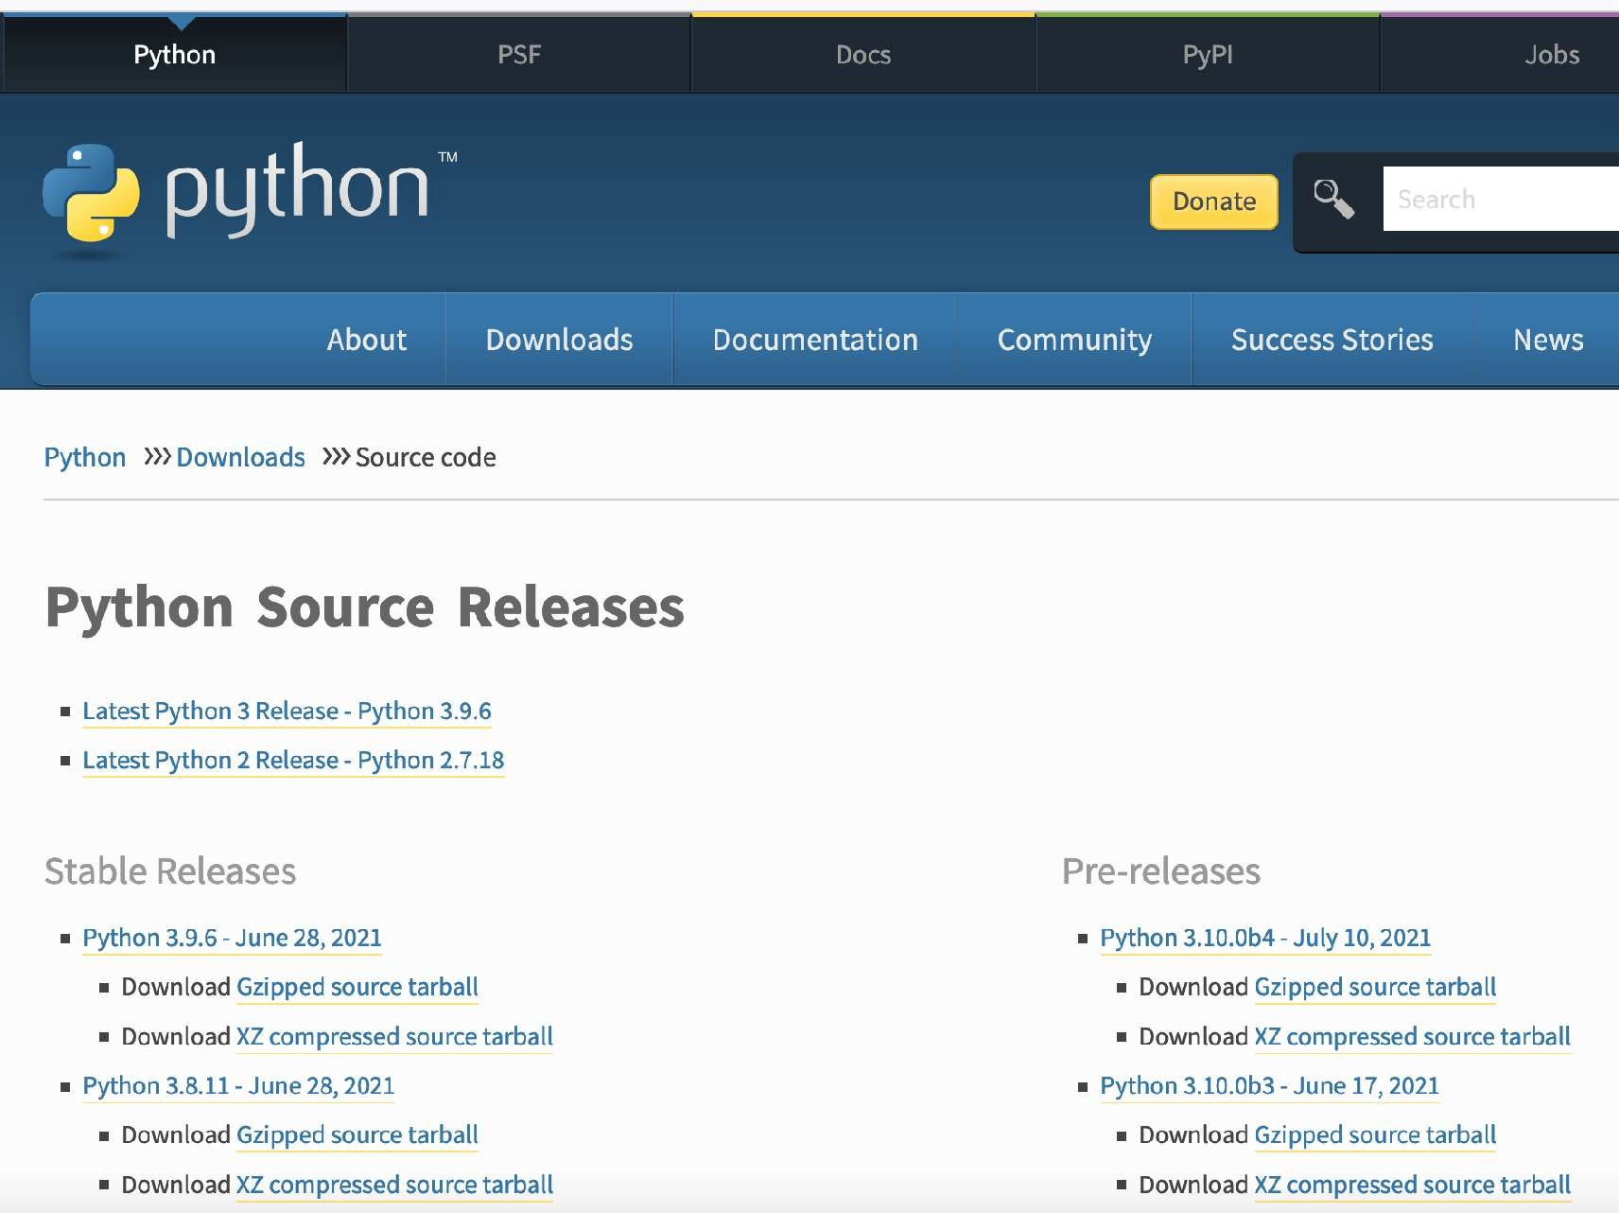
Một ít về Python
Phiên bản chı́nh thức đang sử dụng (June 2021) là Python 3.9.
Có thể cập nhật tại https:// www.python.org/downloads/ source/
17

Slide 18
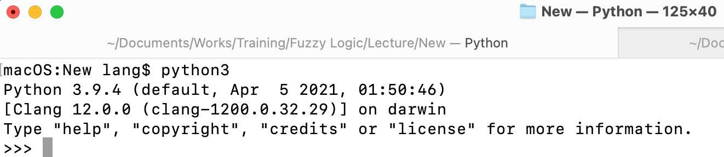

Sử dụng Python
Dùng ở chế độ console với dòng lệnh theo kiểu thông dịch
Thông qua một IDE nào đó, chẳng hạn PyCharm
Sử dụng một trı̀nh soạn thảo đơn giản, chẳng hạn NotePad (Windows), TextEdit (macOS), Nano (Linux) sau đó biên dịch và thực thi ở chế độ Command Line
18

Slide 19

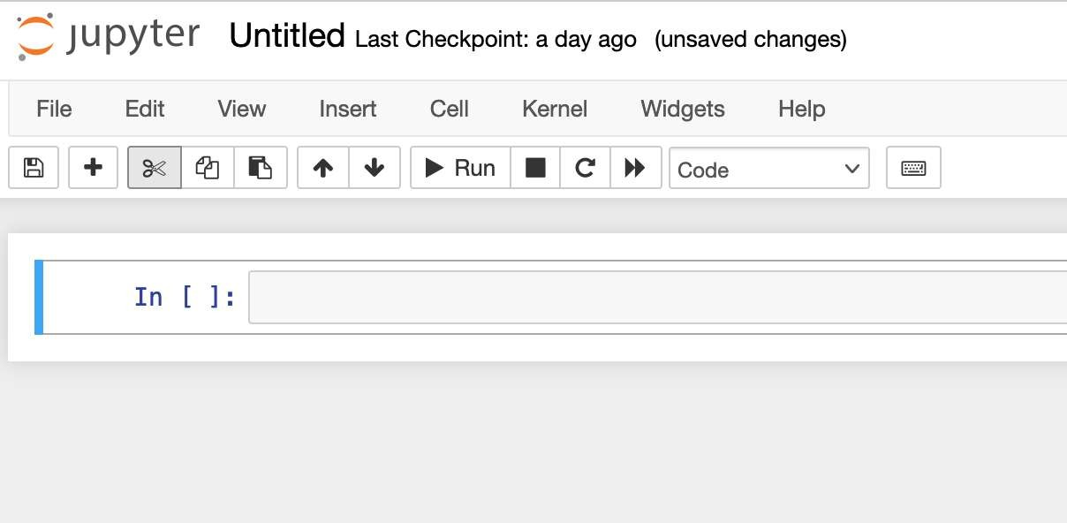
Khi cần sử dụng nguồn tài nguyên ảo trên internet, có thể dùng Google Colab có trong Google Drive
Hoặc sử dụng Jupyter-Lab để dùng giao diện web bằng cách khởi động Jupyter Server trên máy cá nhân thông qua việc khởi động trực tiếp jupyter notebook.
Lưu ý, để dùng được, trước đó phải install gói jupyter
19

Slide 20

Để thuận lợi, các gói thư viện tối thiểu cần có cho học phần đó là:
Numpy để sử dụng các công cụ của toán học tı́nh toán, đại số tuyến tı́nh
Scikit-Fuzzy cho những API liên quan đến tập hợp mờ
Pandas để xử lý dữ liệu dạng bảng
Mấplotlib để trực quan hoá dữ liệu
20

Slide 21
Tập hợp mờ trong Python
Tập hợp mờ được xây dựng qua hàm thành viên, trên máy tı́nh hàm thành viên chı́nh là giá trị phụ thuộc của các phần tử trong không gian nền lên tập mờ.
Từ đó, có thể coi hàm thành viên là mảng các giá trị có kı́ch thước giống với mảng không gian nền.
Chẳng hạn với tập mờ phòng học rộng A trên không gian nền các phòng học
X = {30,50,75,90,100,125,150,200} với
A = {(30,0), (50,0), (75,0), (90,0.2), (100,0.5), (125,0.8), (150,1), (200,1)}
21

Slide 22
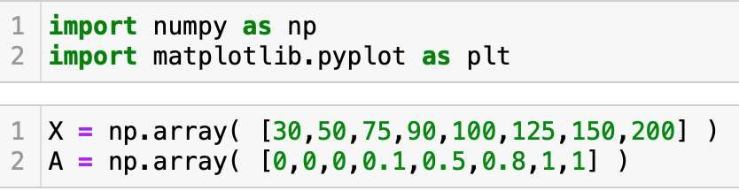
Trước tiên cần include các thư viện sử dụng
import numpy as np
import matplotlib.pyplot as plt
Sau đó tạo các mảng một chiều cho 2 tập hợp X và A.
X | = | np.array( | [30,50,75,90,100,125,150,200] | )
A | = | np.array( | [0,0,0,0.1,0.5,0.8,1,1] )
Để hı̀nh dung, có thể trực quan hoá thông qua các hàm của Matplotlib
22

Slide 23
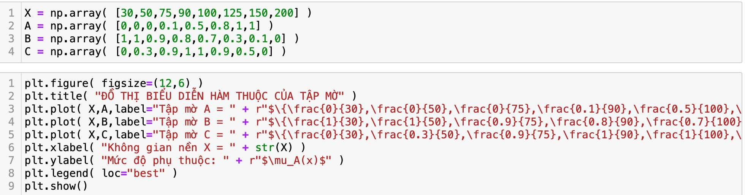
plt.figure( figsize=(12,6) )
plt.title( "ĐỒ THỊ BIỂU DIỄN HÀM THUỘC CỦA TẬP MỜ" )
plt.plot( X,A,label="Tập mờ A = " + r"$\{\frac{0}{30},\frac{0}{50},\frac{0}{75},\frac{0.1}{90},
\frac{0.5}{100},\frac{0.8}{125},\frac{1}{150},\frac{1}{200},\}$",color="blue",marker="+" )
plt.plot( X,B,label="Tập mờ B = " + r"$\{\frac{1}{30},\frac{1}{50},\frac{0.9}{75},\frac{0.8}{90},
\frac{0.7}{100},\frac{0.3}{125},\frac{0.1}{150},\frac{0}{200},\}$",color="red",marker="*")
plt.plot( X,C,label="Tập mờ C = " + r"$\{\frac{0}{30},\frac{0.3}{50},\frac{0.9}{75},\frac{1}{90},
\frac{1}{100},\frac{0.9}{125},\frac{0.5}{150},\frac{0}{200},\}$",color="green",marker="o" )
plt.xlabel( "Không gian nền X = " + str(X) ) plt.ylabel( "Mức độ phụ thuộc: " + r"$\mu_A(x)$" ) plt.legend( loc="best" )
plt.show()

Slide 24
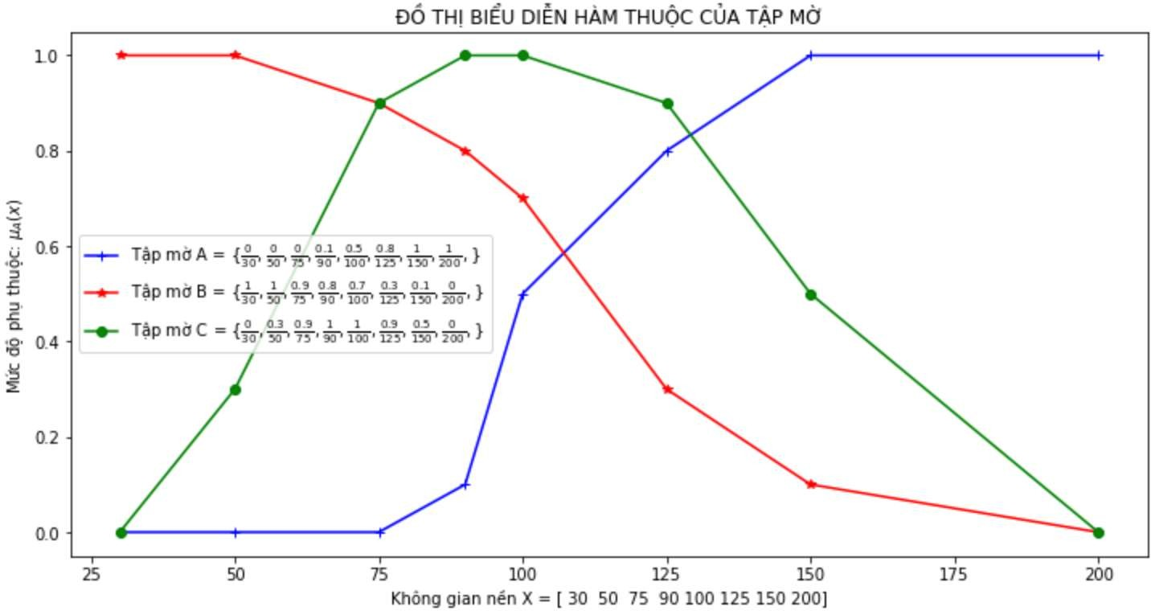

Slide 25
Ơâ trên dùng Jupyter.
Trong trường hợp thực thi ở chế độ dòng lệnh, có thể lưu các lệnh vào một tập tin - chẳng hạn FuzzySetFromNumpy.py với nội dung như sau:
import numpy as np
import mấplotlib.pyplot as plt plt.figure( figsize=(12,6) )
plt.title( "ĐỒ THỊ BIỂU DIỄN HÀM THUỘC CỦA TẬP MỜ" )
plt.plot( X,A,label="Tập mờ A = " + r"$\{\frac{0}{30},\frac{0}{50},\frac{0}{75},
\frac{0.1}{90},\frac{0.5}{100},\frac{0.8}{125},\frac{1}{150},\frac{1}{200},\}
$",color="blue",marker="+" )
plt.plot( X,B,label="Tập mờ B = " + r"$\{\frac{1}{30},\frac{1}{50},\frac{0.9}{75},
\frac{0.8}{90},\frac{0.7}{100},\frac{0.3}{125},\frac{0.1}{150},\frac{0}{200},\}
$",color="red",marker="*")
plt.plot( X,C,label="Tập mờ C = " + r"$\{\frac{0}{30},\frac{0.3}{50},\frac{0.9}{75},
\frac{1}{90},\frac{1}{100},\frac{0.9}{125},\frac{0.5}{150},\frac{0}{200},\}
$",color="green",marker="o")
plt.xlabel("Không gian nền X = " + str(X) )
plt.ylabel("Mức độ phụ thuộc: " + r"$\mu_A(x)$" )
plt.legend(loc="best" )
plt.show()
Lưu ý rằng, Jupyter tạo ra tập tin có tên là name.ipynb, khi cần chuyển sang tập tin name.py dùng lệnh
jupyter nbconvert --to script name.ipynb

Slide 26

Mở rộng thêm
Như ở Vı́ dụ 2 nhưng khi không gian nền dày đặc hơn, để có được hàm thuộc tương ứng, có thể sử dụng hàm nội suy trong gói numpy để có tập mờ
Chẳng hạn, thay vı̀ X như trên, ta dùng không gian nền Y có nhiều phần tử hơn, mỗi phần tử cách nhau 1 giá trị, từ đó có thể tạo ra tập mờ B được nội suy từ X và A bằng cách

Slide 27
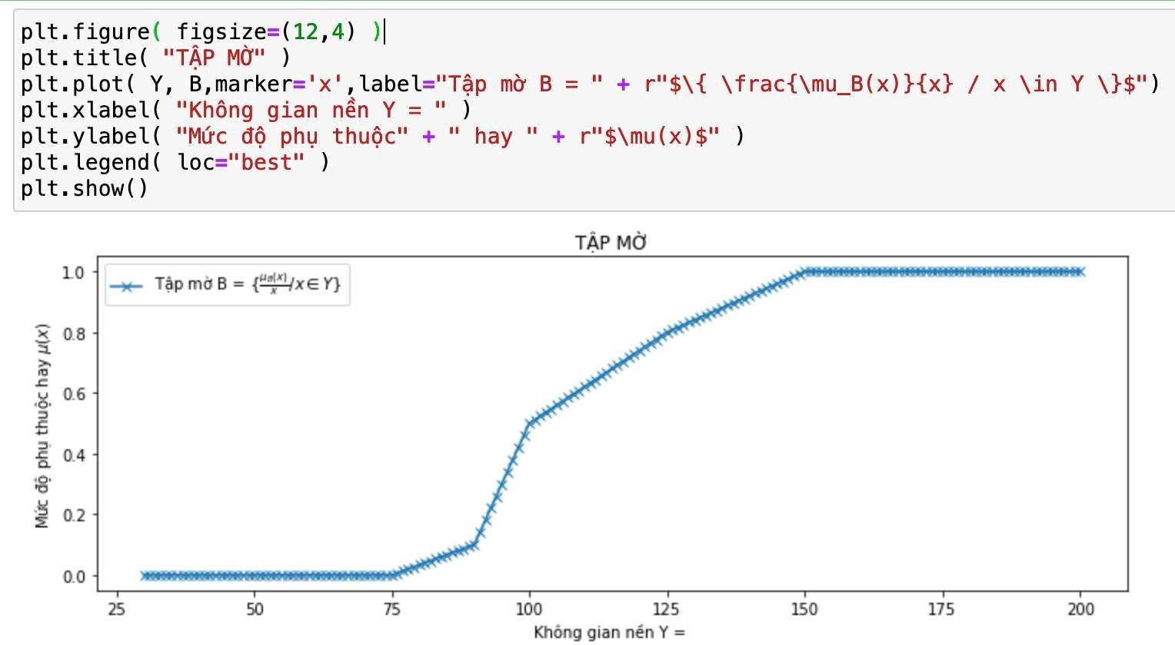

Slide 28
Thư viện Scikit-Fuzzy
Là một trong các gói chứa hàm phổ biến nhất để giải quyết những vấn đề cơ bản của tập mờ, logic mờ.
Có thể tı̀m hiểu chi tiết tại https://pythonhosted.org/scikit-fuzzy/ overview.html
Để install hoặc upgrade gói này vào bằng cách python3 -m pip install scikit-fuzzy
python3 -m pip install --upgrade scikit-fuzzy
Hoặc kiểm tra phiên bản cập nhật của các gói đã install python3 -m pip list —outdấed

Slide 29
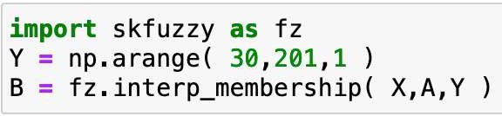
Sử dụng Scikit-Fuzzy
Trước hết, cần include thêm gói thư viện skfuzzy, hoặc từ các module tuỳ theo việc sử dụng trong chương trı̀nh
Chẳng hạn để nội suy tập mờ trên không gian nền dày đặc hơn như trong vı́ dụ trước, sử dụng các hàm trong modul fuzzymath
Khi đó vahn nhận được kết quả như trường hợp dùng hàm nội suy interp() của thư viện numpy.

Slide 30
Một số hàm thành viên trong skfuzzy
Ở phần trước xây dựng hàm thành viên trên cơ sở mảng dữ liệu là các giá trị thuộc. Khi dùng Scikit-Fuzzy, cũng có những hàm thành viên đã được tạo saãn dưới dạng API có trong thư viện để sử dụng.
Chẳng hạn, hı̀nh cong của các chữ như S, Z, Π; hoặc theo hı̀nh dáng như hı̀nh tam giác, hı̀nh thang, quả chuông; hoặc theo đặc tı́nh như hàm Sigmoid, phân phối Gauss, …

Slide 31
Hàm smf()
Hàm smf(X, a, b) này để tạo hàm thành viên của tập mờ trên không gian nền X với đồ thị có phần tử a ∈ X có độ thuộc gần 0 và phần tử b∈ X có độ thuộc gần 1.
Hı̀nh dáng của tập mờ A và B trong chương trı̀nh trước có dạng tương tự, nên có thể viết:
C = smf(X,75,150) để đầu thấp của chữ S có giá trị tiến về 0, còn phı́a cao giá trị tiến về 1

Slide 32
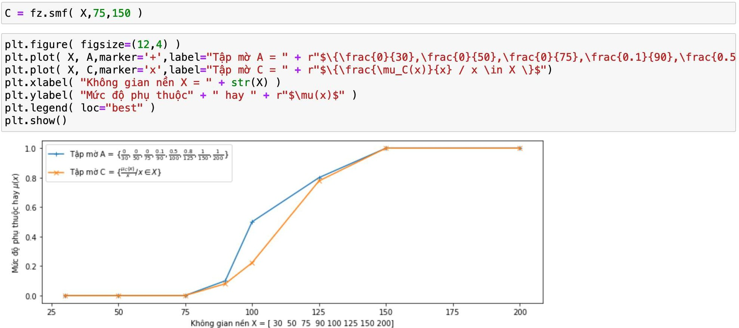
Kết quả tập mờ C được trực quan hoá như hı̀nh

Slide 33
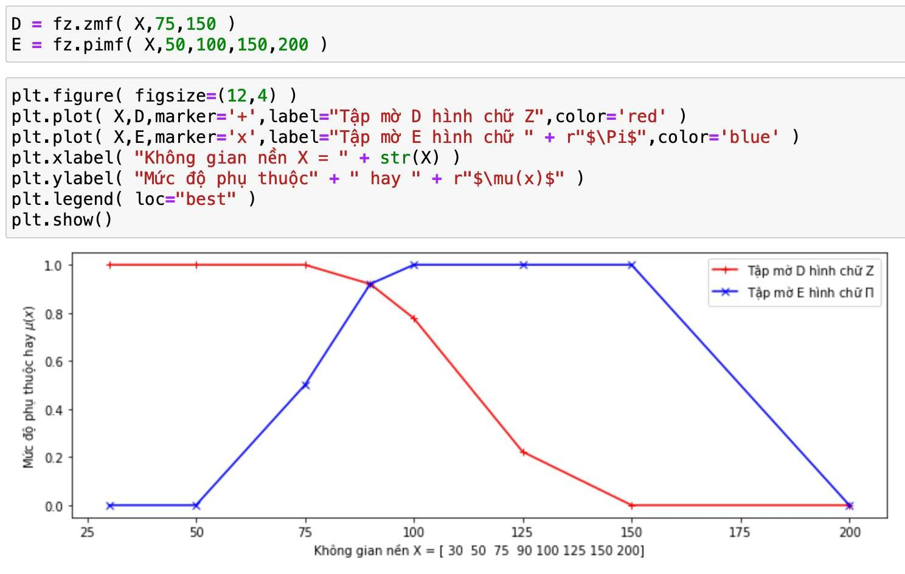
Tương tự như vậy, có hàm thành viên hı̀nh dạng chữ Z, chữ Π trên cùng không gian nền X: zmf(X, a, b), pimf(X, a, b, c, d)

Slide 34
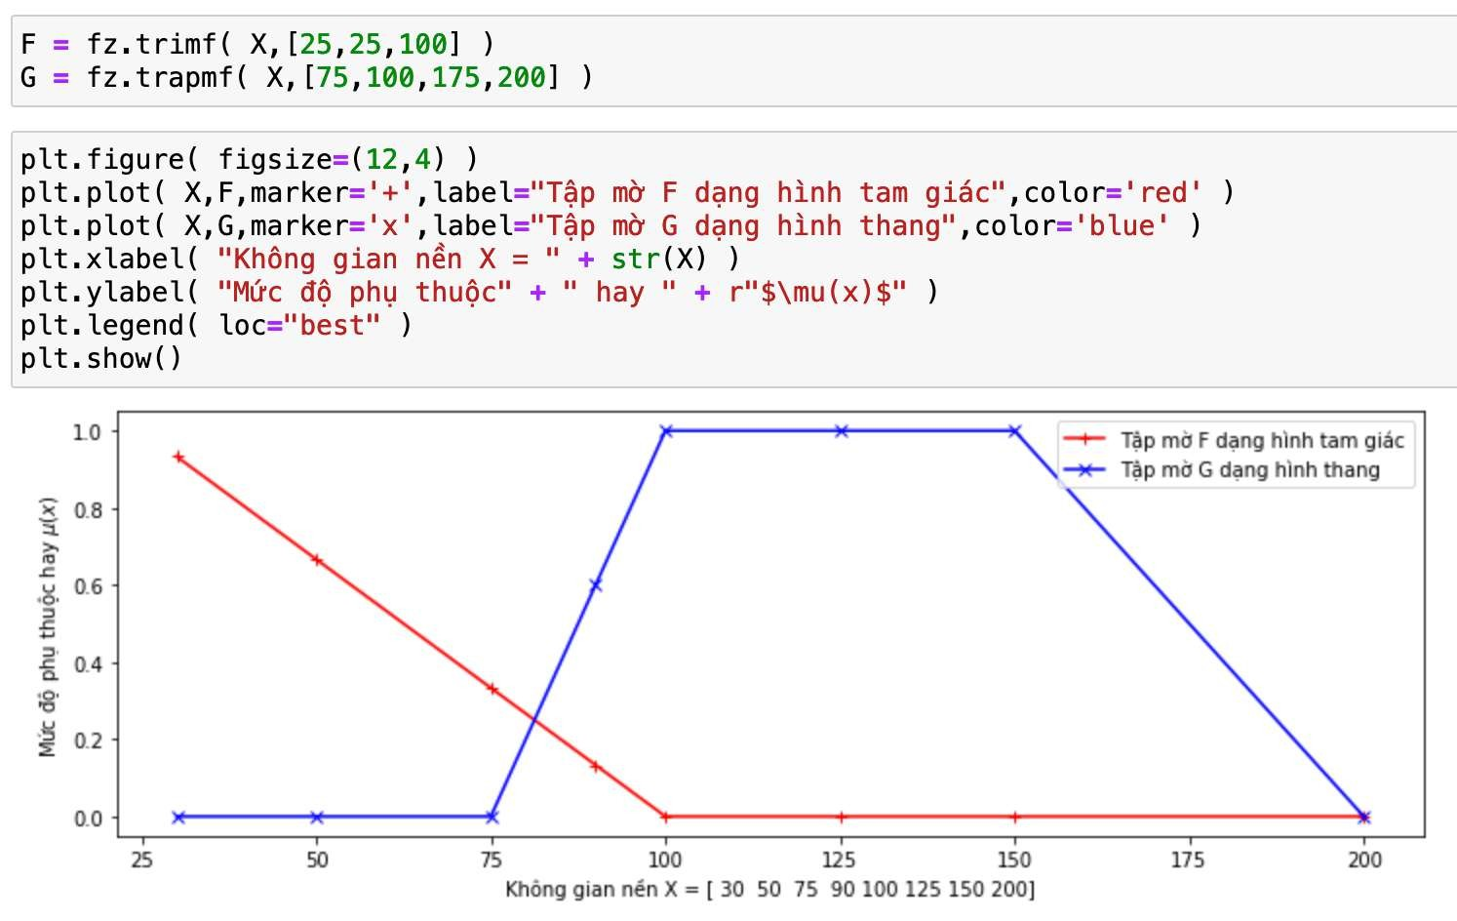
Hàm thành viên dạng hı̀nh tam giác, hı̀nh thang, hı̀nh quả chuông trên không gian nền X: trimf(x, [a, b, c]), trapmf (X, [d, e, f, g]) , trong đó a, b, c là hoành độ của 3 đı̉nh tam giác; d, e, f, g là hoành độ của 4 đı̉nh tạo nên hı̀nh thang

Slide 35
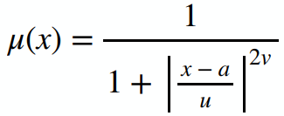
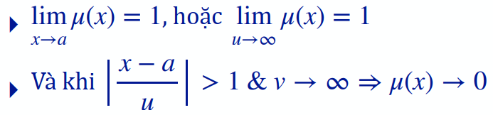
Hàm gbellmf(Y,u,v,a)
Hàm thành viên hı̀nh quả chuông gbellmf(Y, u, v, a) được hiện thực từ hàm
như là hàm phối chuẩn (Normal Distrubution) để chı̉ sự phối đều đặn đối xứng về 2 phı́a như quả chuông.
Đặc điểm:

Slide 36
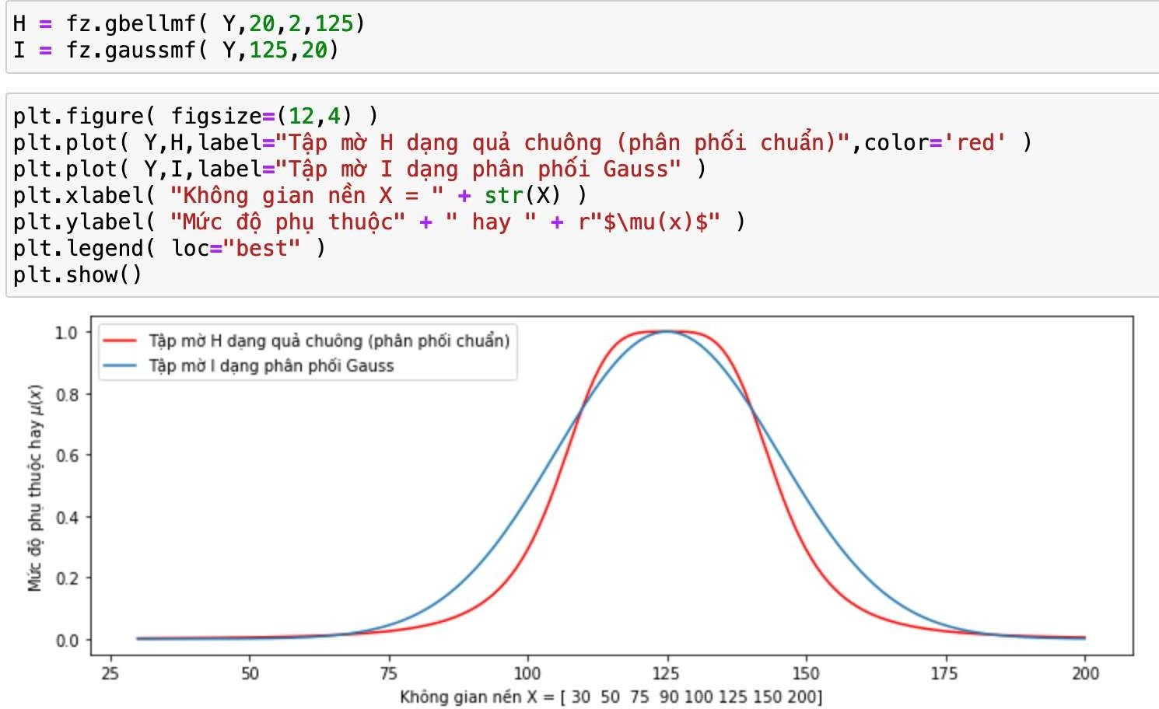
Hàm hı̀nh quả chuông và phân phối Gauss

Slide 37
Quan hệ mờ
Trước khi đi vào lý giải những vấn đề trên tập mờ, ta nhı̀n qua một chút với những gı̀ đã có trong tập hợp.
Khi cần xem xét đến mối quan hệnào đó giữ a các phần tử trong tập hợp với nhau, khái niệm quan hệhı̀nh thành. Hoặc giữa các phần tử của tập hợp này với tập hợp khác.
Chẳng hạn, cho tập các số nguyên X = {1,2,3,4,5}. Cho biết các cặp (a, b) trong tập X này mà b | a.
Khi đó ta có tập các cặp
{(1,2),1,3,(1,4), (1,5), (2,4)}

Slide 38
Rõ ràng đây chı́nh là các phần tử trong tı́ch Descartes X× X
Ký hiệu là Xℜ Y để chı̉ X có quan hệ ℜ với Y
Từ đây có thể coi ℜ là một ánh xạ để biến các phần tử (x, y) ∈ (X, Y) thành các cặp (x, y) ∈ X × Y.
Từ đây cho thấy quan hệ giữa 2 tập hợp cũng chính là tập hợp. Từ đó khái niệm quan hệ có thể dùng tập hợp để luận giải
Hay ℜ : (X, Y) → X × Y
Trong vı́ dụ trên
ℜ(X, X) = ℜ(X) = {(1,2),1,3,(1,4), (1,5), (2,4)}

Slide 39
Ví dụ 6
Cho X = {a, b, c, d và Y = {α, β, γ} tập con
{(a, α), (a, γ), (b, α), (b, β), (c, β), (c, γ), (d, γ)} là một quan hệ 2 ngôi giữa X và Y.
Như vậy, thay vì tích X × Y có đầy đủ 12 phần tử, thı̀ tập con của X × Y này chỉ có 7 phần tử
Nên cũng có thể hiểu rằng: quan hệgiữa các tập hợp cũng là một tập hợp (chẳng hạn tập hợp con này có 7 phần tử của tập hợp 12 phần tử)

Slide 40
Với một quan hệ ℜ cho trước (chẳng hạn quan hệ trên 2 tập hợp), về mặt logic ta có thể quy ước nếu 2 phần tử có quan hệvới nhau, thı̀ chúng có giá trị là 1 (giá trị đúng), còn không thı̀ cho giá trị là 0 (giá trị sai)
Như vậy, hàm f_{ℜ} : X × Y → {0,1} xác định được tất cả các cặp (a, b) trong tập X × Y có quan hệvới nhau theo quan hệ ℜ .
Liệt kê như vı́ dụ là một cách biểu diễn quan hệ ℜ này, rõ nhất là dùng ma trận để thể hiện với quy ước khi phần tử x∈ X có quan hệvới y ∈ Y thı̀ giá trị là 1, ngược lại là 0

Slide 41
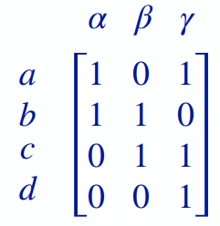
Nên vı́ dụ trên có thể viết lại dưới dạng ma trận như sau:
Từ đây, thay cho những giá trị thuộc tập {0,1}, mở rộng để có thể lấy giá trị trong đoạn [0,1] khi đó có những khái niệm liên quan đến quan hệ mờ.

Slide 42
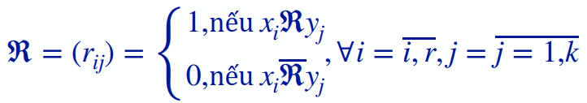
Chı́nh vı̀ như trên, nên ký hiệu ℜ ⊂ X × Y là ánh xạ để chı̉ quan hệ giữa 2 tập X và Y nếu nhı̀n dưới góc độ tập hợp, thı̀ ta có thể dùng lại ký hiệu này để diễn tả quan hệ như là một ma trận
Coi x_{i} ∈ X, ∀i = 1,r và y_{i} ∈ Y, ∀i = 1,k ,
Khi biểu diễn dưới dạng ma trận, viết như trong vı́ dụ trên

Slide 43
Từ đó cho phép ta mở rộng khi các cặp (a, b) có quan hệvới nhau theo quan hệ ℜ mà không hoàn toàn chı́nh xác, thı̀ giá trị của hàm này thuộc [0,1].
Nói cách khác, hàm quan hệnày có thể viết mở rộng trên 2 tập X, Y
μ_{ℜ}(x, y) = f_{ℜ}(x, y) : X × Y → [0,1]
Từ đây ta có quan hệ mờ: là mối liên quan giữa các tập hợp mờ.
Định nghĩa 8 (Quan hệmờ): Cho các không gian nền X_{i}, ∀i ∈ 1,r, quan hệ mờ ℜ trên không gian nền X₁ × X₂ × . . . × X_{r} là một tập con mờ của tı́ch Descartes X₁ × X₂ × . . . × X_{r} với hàm thuộc được viết là
μ_{ℜ} : X₁ × X₂ × . . . × X_{r} → [0,1]

Slide 44
Tính chất 3: Gọi A_{i}, ∀i ∈ 1,r là các tập mờ tương ứng trên các không gian nền X_{i}, ∀i ∈ 1,r. Khi đó tập mờ A = A₁ × A₂ × . . . × A_{r} trên không gian nền X = X₁ × X₂ × . . . × X_{r} có hàm thuộc là
μ_{A}(x) = min {μ_{A1}(x₁), μ_{A2}(x₂), . . . , μ_{Ar}(x_{r})}, ∀x ∈ X
Điều này có thể chứng minh dễ dàng qua Định nghĩa 8 về quan hệ mờ và Định nghĩa 7 về hàm thuộc của tı́ch Descartes

Slide 45
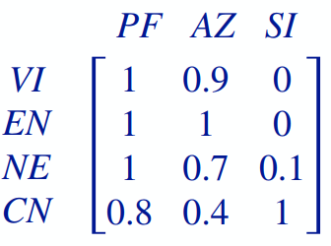
Ví dụ 7
Cho không gian nền X = {VI, EN, NE, CN} là các quốc gia và Y = {PF, AZ, SI} là 3 loại vaccine về Wuhan Coronavirus.
Gọi ℜ là quan hệthể hiện mức độ quan tâm của người dân trong 4 quốc gia trong X về các vaccine trong Y như sau:

Slide 46
Ví dụ 8
Cho X là sân bay của các thành phố lớn X={Cần Thơ (VCA), Sài Gòn (SGN), Đà Lạt (DLI), Nha Trang (CXR), Đà Naãng (DAD), Huế (HUI), Hà Nội (HAN), Hải Phòng (HPH)}. Giả sử việc có máy bay trong một tuần (7 ngày) giữa các thành phố như sau:
VCA - SGN: có 4 ngày, VCA - DLI: 0, VCA - CXR: 2, VCA - DAD: 4, VCA - HUI: 0, VCA - HAN: 5, VCA - HPH: 1
SGN - DLI: 5, SGN - CXR: 4, SGN - DAD:7, SGN - HUI: 3, SGN - HAN: 7, SGN - HPH: 4

Slide 47
DLI - CXR: 5, DLI - DAD:7, DLI - HUI: 2, DLI - HAN: 5, DLI - HPH: 0
CXR - DAD: 6, CXR - HUI: 2, CXR - HAN: 7, CXR - HPH: 2
DAD - HUI: 2, DAD - HAN: 7, DAD - HPH: 6
HUI - HAN: 4, HUI - HPH: 0
HAN - HPH: 7
Nếu coi trong 7 ngày đều có chuyến bay giữa 2 thành phố là hợp lý nhất

Slide 48
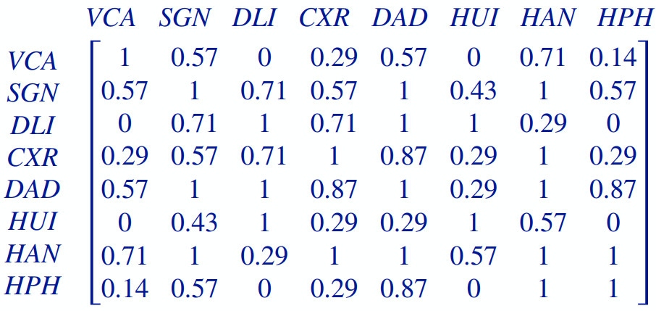
Thı̀ ma trận quan hệ giữa các sân bay (là tập con của X × X ) biểu diễn dưới dạng ma trận như sau:

Slide 49
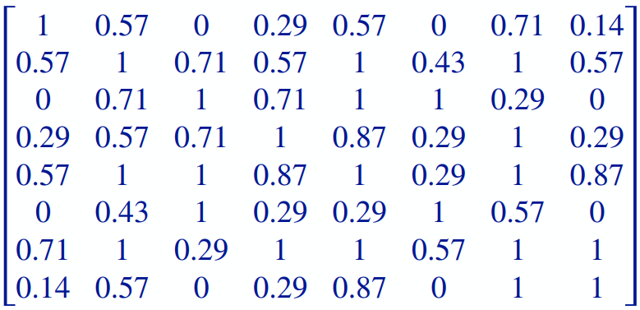
Từ đây chúng ta có thể rút ra quan hệ ℜ những sân bay thường xuyên có các chuyến bay qua lại với nhau là ma trận:

